Slide 1
Eduuni - tehokkaan yhteistyön edellytykset
IT-päivät 2014
Sami Saarikoski CSC

Slide 2

Yhteistyöalustat
4Projects
AceProject
Adobe Acrobat
AgileZen
AirSet
Alfresco
Altova MetaTeam
Asana
Atlassian Confluence
Atmail
Axigen
Basecamp
Binfire
Bitrix24
Blogtronix
Box.net
BSCW
Cadac Organice
Cadweb
Calliflower
Celoxis
Cerebro
cineSync
Clarizen
Clearspace
ClickHome
Clinked
codeBeamer
Collaba
Collaber
Collabtive
Concursive
Collanos Workplace
Comindware
CoMotion
Contactizer Pro
Creately
Debategraph
e
Eclipse (suite)
err
EditGrid
Elluminate
EMC Documentum eRoom
eXo Platform The Open Source Enterprise Social Platform
Fabasoft Folio Cloud
Framebench Project Management
FirstClass
FMYI
GForge Advanced Server
Google Apps
GrexIt
Group-Office groupware and CRM
GroveSite
Hall.com
HighQ Collaborate
Huddle
Hyperoffice
i-sense
IBM Connections
IBM Notes and Domino
IBM Quickr
IBM Workplace-branded products
IBM Sametime
Jama Contour
JotSpot
Kanban Tool
Kerio Connect
Knowledge Plaza
KnowledgeTree
Kolab
Liferay
LiquidPlanner
LogicalDOC
LucidChart
MangoApps
Mavenlink
Microsoft Exchange Server and the Microsoft Outlook client
Microsoft Windows Live messenger
Microsoft Live Meeting
Microsoft Office Live Communications Server
Microsoft Office desktop tools for collaboration
Microsoft Project Server
Microsoft SharePoint Server and Microsoft SharePoint Foundation
Microsoft SharePoint Workspace
Microsoft Team Foundation Server
Mindjet
MindView
MindMeister
Mixedink
Nefsis
Novell GroupWise
Oracle Beehive
Oracle WebCenter
omNovia Technologies
OpenProject
Owis
PabloDraw
Pidoco
Pivotal Tracker
Planbox
Podio
Projectplace
ProjectManager.com online project management software with collaboration features for teams
ProtoShare
QikPad
Qontext
RelateIQ
Saba Software
SamePage
Saros
Smart Meeting Pro
Smart Bridgit
Smartsheet
Socialtext
SubEthaEdit
Synovel Collabsuite
Taskworld
TeamWox
Telligent
TitanFile
tmsEKP
Traction TeamPage
Teamwork
Tonido Workspace
TrackerSuite.Net
Trello
Ubidesk
Unison
Vignette
VSee
Webcrossing
WebEx
WebTrain
Wiggio
Workspot
Wrike
Writeboard
Xtune
Yammer
Zing Technologies AnyZing and ZingThing

Slide 3

Ulos siiloista

Slide 4
Eduuni-ID:n hajautettu malli

Slide 5
Käyttöoikeuksien hallinta
Eduuni-työtiloissa (SharePoint) on mahdollista antaa käyttöoikeuksia suoraan sähköpostiosoitteille.
Käyttöoikeudet annetaan esim. verkoston jäsenille syöttämällä yksi tai useampi (puolipisteillä erotettu) sähköpostiosoite ryhmään.
Jäsenet voivat olla ketä ja mistä tahansa, eikä heidän tarvitse olla rekisteröityneitä.
Eduuni-työtilojen ryhmiä voidaan käyttää myös muissa palveluissa lisäämällä #-merkki minkä tahansa ryhmän nimen eteen.
Kun ryhmän jäsenet kirjautuvat mihin tahansa Eduuni-ID:tä käyttävään palveluun, lähetetään ryhmätieto muiden kirjautumistietojen mukana (SAML, WS-fed.).
Ryhmätieto lähetetään muodossa https://tt.eduuni.fi/sites/tyotila#tyotila-members. Ennen #-merkkiä kerrotaan missä ryhmää ylläpidetään.
Organisaatioasiakkaat voivat hallinnoida #ryhmiä myös omalla ryhmienhallinta sivustolla. Esim. https://tt.eduuni.fi/groups/csc.
Eduuni-ID:tä hyödyntävissä palveluissa on mahdollista myöntää käyttöoikeuksia myös sähköposti-domainille.
Antamalla käyttöoikeudet esim. @csc.fi, voidaan helposti luoda organisaation sisäisiä intranet tyyppisiä sivustoja.

Slide 6
Eduuni - tietoturva
Eduuni-palveluympäristöä hallinnoidaan valtion tietoturvallisuusasetuksen korotetun tason (Vahti 2/2010) mukaisesti, joka varmistetaan säännöllisillä auditoinneilla CSC:n ja ulkopuolisen auditoijan toimesta.
Tämän perusteella Eduuni-palveluympäristön sisäisiä palveluja voidaan käyttää suojaustasoa IV, käyttö rajoitettu, edellyttävälle aineistolle.

Slide 7
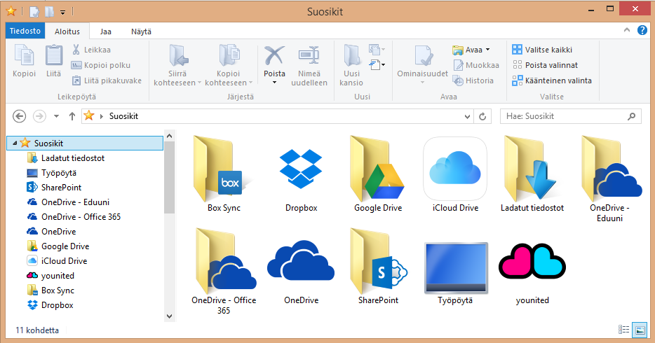
Käyttäjän näkökulma

Slide 8




Eduuni-palvelut
Microsoft SharePoint 2013 -työtiloja hankkeiden, verkostojen tai tiimien tarpeisiin.
Office Web Apps 2013 mahdollistaa Office-dokumenttien käsittelyn selaimessa ja myös mobiililaitteissa.
OneDrive for business mahdollistaa omien tiedostojen käytön selaimella tai synkronoimalle ne työasemalle (Windows 7 tai uudempi tai Mac OS X tulossa 2014)
Atlassian Confluence 5 -wikisivustoja organisaatioiden tai verkostojen tarpeisiin.
Projektien tai erilaisten kehitystiimien tapahtumien seurannan ja ketterän (agile) projektihallinnan työväline.
Atlassian JIRA 6 ja JIRA Agile ominaisuudet
Identiteetin- ja käyttöoikeuksienhallinta (#ryhmät ja @domain.fi)
Eduuni-ID:tä voi käyttää myös organisaation omissa palveluissa.
Lisää tietoa: https://wiki.eduuni.fi/display/info

Slide 9
Asiakkuusmallit
Organisaatioasiakkaat
Käyttävät Eduuni-palveluja SaaS-tyyppisesti (Eduuni-wiki ja Eduuni-työtilat)
Nimetyt pääkäyttäjät luovat ja hallinnoivat sivustoja vapaasti organisaation tarpeiden mukaisesti.
Pääkäyttäjillä on myös vastuu koulutuksen ja tuen järjestämisestä.
Verkostoasiakkaat
Voi olla esim. verkosto, hanke, projekti, työryhmä tms.
Verkostoasiakas omistaa ja vastaa sivustojen sisällöstä
Eduuni-tuki vastaa sivustojen luomisesta, auttaa tarvittavien toiminnallisuuksien rakentamisessa, sekä antaa tukea verkoston omistajille
Verkostoasiakkuuteen sisältyy siis Eduuni-pääkäyttäjäpalvelu.
Eduunin asiakkaaksi voi liittyä koulutuksen, tieteen ja kulttuurin kohdealueella toimivat organisaatiot ja verkostot.
Liittyminen tapahtuu sähköisen asiakkuuslomakkeen avulla.
Lisää tietoa: https://wiki.eduuni.fi/display/info/Asiakkaat

Slide 10


Slide 11
Tulossa…
Eduuni-ID ja Eduuni-työtilat
Kehitetään entistä turvallisempia ratkaisuja tunnistautumiseen tavoitteena ”turvatyötilat” luottamukselliselle tiedolle (ST III)
Eduuni-wiki
https://www.youtube.com/watch?v=nO3A-ucq8E8#t=3376

Slide 12
Kiitos!
Sami Saarikoski
http://eduuni.fi
asiakaspalvelu@eduuni.fi

